Slide 1





РЕСПУБЛИКА КАЗАХСТАН
CASEP
Финансируется Европейским Союзом
Программа по устойчивой энергетике для Центральной Азии: возобновляемые источники энергии – энергоэффективность
Межгосударственная Комиссия по Устойчивому Развитию (МКУР)
СЕМИНАР на тему: «Повышение потенциала МКУР ЦА и его институтов в вопросах развития ВИЭ и ЭЭ»
  Доклад на тему: «ОБЗОР ТЕКУЩЕГО ПОЛОЖЕНИЯ УСТОЙЧИВОЙ
  ЭНЕРГЕТИКИ в РЕСПУБЛИКИ КАЗАХСТАН»
Представитель: МУРЗАХМЕТОВ Кабдулла Калиаскарович
Тел: 87070229139; 87015038184 E-mail: mkk2008@mail.ru
г. Душанбе, Таджикистан
1

Slide 2

Стратегические документы
CASEP
Программа по устойчивой энергетике для Центральной Азии: возобновляемые источники энергии – энергоэффективность
  Послание Президента Республики Казахстан
  СТРАТЕГИЯ «Казахстан-2050»;
  Концепция Республики Казахстан по переходу к «Зеленой экономике»;
  Стратегический план Министерства окружающей среды и водных ресурсов Республики Казахстан на 2014 – 2018 годы.
2

Slide 3
Концепция Республики Казахстан по переходу к «зеленой экономике»
  План действий:
  Устойчивое использование водных ресурсов;
  Развитие устойчивого и высокопроизводительного сельского хозяйства;
  Энергосбережение и повышение энергоэффективности;
  Развитие электроэнергетики;
  Совершенствование системы управления отходами и по снижению загрязнения воздуха;
  Сохранение и эффективное управление экосистемами
3

Slide 4
Концепция Республики Казахстан по переходу к «зеленой экономике»
  Снижение энергоемкости ВВП:
  25 % к 2020 году;
  30 % к 2030 году;
  50 % к 2050 году.
  Развитие возобновляемой энергетики через строительство ветряных и солнечных электростанций:
  с достижением 3% доли ВЭС и СЭС к 2020 году;
  с достижением 10% доли ВЭС и СЭС к 2030 году;
  достижение 50% к 2050 году.
4

Slide 5
Международные обязательства
  В рамках Киотского протокола заявлены обязательства о снижении выбросов парниковых газов в атмосферу на 5% к 2020 г. по отношению к базовому 1990 году:
  В рамках РКИК ООН приняты добровольные обязательства:
  до 2020 года на 15 % от базового 1990 г.;
  до 2050 года на 25 % от базового 1990 г.
5

Slide 6
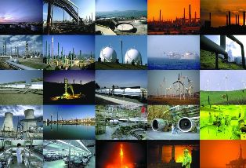
ЭНЕРГОСБЕРЕЖЕНИЕ
И ПОВЫШЕНИЕ ЭНЕРГОЭФФЕКТИВНОСТИ
6

Slide 7

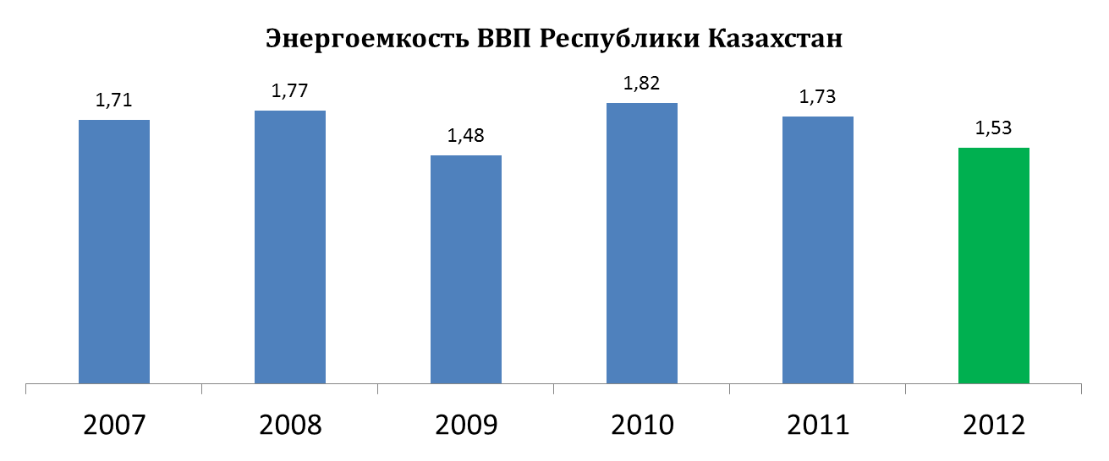
ЗАДАЧИ
1
СНИЖЕНИЕ ЭНЕРГОЕМКОСТИ ВВП
В 2 РАЗА ДО 2050 ГОДА
ПОВСЕМЕСТНАЯ ЭКОНОМИЯ ЭЛЕКТРОЭНЕРГИИ НА ОСНОВЕ НОВЕЙШИХ ТЕХНОЛОГИЙ В ПРОИЗВОДСТВЕ И БЫТУ
2
тнэ на тыс.долл.США в ценах 2000 г.
13.6 %
7

Slide 8
ЧТО СДЕЛАНО В КАЗАХСТАНЕ:
ЗАКОНОДАТЕЛЬНАЯ БАЗА
СОЗДАН ГОСУДАРСТВЕННЫЙ ЭНЕРГЕТИЧЕСКИЙ РЕЕСТР
ВВЕДЕН ЗАПРЕТ НА СЖИГАНИЕ ПОПУТНОГО И ПРИРОДНОГО ГАЗА
ВНЕДРЯЕТСЯ МЕЖДУНАРОДНЫЙ СТАНДАРТ ЭНЕРГОМЕНЕДЖМЕНТА
ВВЕДЕНА ДИФФЕРЕНЦИРОВАННАЯ ПЛАТА ЗА ПОТРЕБЛЕННУЮ ТЕПЛОВУЮ ЭНЕРГИЮ В ЗАВИСИМОСТИ ОТ НАЛИЧИЯ ИЛИ ОТСУТСТВИЯ ПРИБОРА УЧЕТА ТЕПЛОВОЙ ЭНЕРГИИ
ВВЕДЕН ЗАПРЕТ НА ПОСТАВКУ ТЕПЛОВОЙ И ЭЛЕКТРИЧЕСКОЙ ЭНЕРГИИ, ГАЗА В НОВЫЕ ВОЗВОДИМЫЕ ОБЪЕКТЫ, НЕ ОСНАЩЕННЫЕ ПРИБОРАМИ УЧЕТА ЭНЕРГЕТИЧЕСКИХ РЕСУРСОВ
УСТАНОВЛЕНЫ НОРМАТИВЫ ЭНЕРГОПОТРЕБЛЕНИЯ ДЛЯ ПРОМЫШЛЕННЫХ ПРЕДПРИЯТИЙ
ВВЕДЕН ПОЭТАПНЫЙ ЗАПРЕТ НА ПРОДАЖУ И ПРОИЗВОДСТВО ЭЛЕКТРИЧЕСКИХ ЛАМП НАКАЛИВАНИЯ
УСТАНОВЛЕНЫ ТРЕБОВАНИЯ ПО ЭНЕРГОЭФФЕКТИВНОСТИ ДЛЯ ЗДАНИЙ, СТРОЕНИЙ, СООРУЖЕНИЙ И ИХ ПРОЕКТНЫМ ДОКУМЕНТАЦИЯМ, А ТАКЖЕ ДЛЯ ТРАНСПОРТА И ЭЛЕКТРОДВИГАТЕЛЕЙ;
УТВЕРЖДЕНА КОНЦЕПЦИЯ ПО ПЕРЕХОДУ СТРАНЫ К «ЗЕЛЕНОЙ ЭКОНОМИКЕ»
ПРИНЯТЫ 22 НОРМАТИВНО-ПРАВОВЫХ АКТОВ В ОБЛАСТИ ЭНЕРГОСБЕРЕЖЕНИЯ И ПОВЫШЕНИЯ ЭНЕРГОЭФФЕКТИВНОСТИ, А ТАКЖЕ КоАП ДОПОЛНЕН 10 СТАТЬЯМИ ПО ДАННОМУ НАПРАВЛЕНИЮ
ПРОГРАММНЫЕ ДОКУМЕНТЫ
УТВЕРЖДЕН И РЕАЛИЗУЕТСЯ КОМПЛЕКСНЫЙ ПЛАН ПОВЫШЕНИЯ ЭНЕРГОЭФФЕКТИВНОСТИ НА 2012-2015 ГОДЫ:
ПРИНЯТЫ РЕГИОНАЛЬНЫЕ ПЛАНЫ ЭНЕРГОСБЕРЕЖЕНИЯ ВСЕХ РЕГИОНОВ, ФНБ САМРУК-КАЗЫНА,
МИНТ, МТК, МНГ,МЗ
ПРИНЯТЫ 170 ТЕХНИЧЕСКИХ СТАНДАРТОВ
ОТКРЫТЫ 11 УЧЕБНЫХ ЦЕНТРОВ В СФЕРЕ ЭНЕРГОСБЕРЕЖЕНИЯ И ПОДГОТОВЛЕНЫ СВЫШЕ 1000
СПЕЦИАЛИСТОВ
СОЗДАН КАЗАХСТАНСКО-ГЕРМАНСКИЙ ЦЕНТР ЭНЕРГОЭФФЕКТИВНОСТИ
РЕАЛИЗУЕТСЯ ПРОЕКТ ГРАНТА ВСЕМИРНОГО БАНКА (24 МЛН. $)
УТВЕРЖДЕНА ПРОГРАММА «ЭНЕРГОСБЕРЕЖЕНИЕ - 2020»
НА СЕГОДНЯШНИЙ ДЕНЬ 80% КОМПЛЕКСНОГО ПЛАНА ЭНЕРГОЭФФЕКТИВНОСТИ РЕСПУБЛИКИ КАЗАХСТАНА НА 2012-2015 ГОДЫ УЖЕ РЕАЛИЗОВАН
8
Notes:
8

Slide 9
ПИРАМИДА РАЗВИТИЯ ЭНЕРГОСБЕРЕЖЕНИЯ И ВИЭ В КАЗАХСТАНЕ
Годы
Снижение энергоемкости ВВП относительно уровня
2008 года, %
Зеленая
экономика
2020
СОЗДАНИЕ ФОНДА ЭНЕРГОСБЕРЖНИЯ
Строительство объектов виэ
40
2019
38
использование солнечных батарей на городских пассажирских автобусах
модернизация транспортной инфраструктуры крупных городов
2018
36
2017
Ограничение поставок неэффективных изделии и приборов
Внедрение стандартов Евро в отношении автомобильного транспорта
ТЕРМОМОДЕРНИЗАЦИЯ ЗДАНИЙ
35
2016
присвоение класса энергоэффективности для всех мжд
Создание новых мощностей по производству светодиодных ламп и систем управления освещением
модернизация городских электро-теплосетей
32
Лизинговое финансирование энергосберегающих технологий и оборудования
МОДЕРНИЗАЦИЯ ПРОМЫШЛЕННОСТИ
Модернизация основного и вспомогательного оборудования в секторе энергетики
атлас по потенциалу всех видов возобновляемых источников энергии
2015
30
ПРОВЕДЕНИЕ ЭНЕРГОАУДИТОВ
ПЕРЕХОД НА СВЕТОДИОДНЫЕ ЛАМПЫ
ВНЕДРЕНИЕ
СИСТЕМЫ ЭНЕРГОМЕНЕДЖМЕНТА
ВНЕДРЕНИЕ ИНСТРУМЕНТОВ
СУБСИДИРОВАНИЯ
ТЕРМОМОДЕРНИЗАЦИЯ ЖИЛИЩНОГО ФОНДА ЗА СЧЕТ СРЕДСТВ ФОНДА ЖКХ
Строительство зданий только с классом энергоэффективности «А» и «В»
2014
20
ЗАКОН РК «ОБ ЭНЕРГОСБЕРЕЖЕНИИ И ПОВЫШЕНИИ ЭНЕРГОЭФФЕКТИВНОСТИ»
РЕАЛИЗОВАН КОМПЛЕКСНЫЙ ПЛАН ПОВЫШЕНИЯ ЭНЕРГОЭФФЕКТИВНОСТИ РК НА
2012-2015 ГОДЫ
ФОРМИРОВАНИЕ И ВЕДЕНИЕ ГОСУДАРСТВЕННОГО ЭНЕРГЕТИЧЕСКОГО РЕЕСТРА
СОЗДАН ТЕХНИЧЕСКИЙ КОМИТЕТ ПО ЭНЕРГОСБЕРЕЖЕНИЮ
СОЗДАНА КАЗАХСТАНСКАЯ АССОЦИАЦИЯ ЭНЕРГОАУДИТОРОВ
Концепция
по переходу РК
к «Зеленой экономике»
9

Slide 10

УЧАСТИЕ
АО «ИНСТИТУТ РАЗВИТИЯ ЭЛЕКТРОЭНЕРГЕТИКИ И ЭНЕРГОСБЕРЕЖЕНИЯ»
(Казахэнергоэкспертиза)
В РЕАЛИЗАЦИИ ГОСУДАРСТВЕННОЙ ПОЛИТИКИ ЭНЕРГОСБЕРЕЖЕНИЯ И ПОВЫШЕНИЯ ЭНЕРГОЭФФЕКТИВНОСТИ
10

Slide 11

ГОСУДАРСТВЕННЫЙ ЭНЕРГЕТИЧЕСКИЙ РЕЕСТР
СУБЪЕКТЫ ГЭР ОБЯЗАНЫ:
ВНЕДРИТЬ СИСТЕМУ ЭНЕРГОМЕНЕДЖМЕНТА
ПРОВЕСТИ ЭНЕРГЕТИЧЕСКИЙ АУДИТ
РАЗРАБОТАТЬ И РЕАЛИЗОВАТЬ ПЛАН МЕРОПРИЯТИЙ ПО ЭНЕРГОСБЕРЕЖЕНИЮ
ВСЕГО 11781 СУБЪЕКТОВ:
ГОСУДАРСТВЕННЫЕ УЧРЕЖДЕНИЯ – 7823;
КВАЗИГОСУДАРСТВЕННЫЕ УЧРЕЖДЕНИЯ – 3582;
ЮРИДИЧЕСКИЕ ЛИЦА – 376
ЧТО ПОЛУЧИТ СТРАНА?
ПОВЫШЕНИЕ ЭНЕРГОЭФФЕКТИВНОСТИ В ОТРАСЛЯХ ЭКОНОМИКИ
ИННОВАЦИОННЫЕ ПРЕДЛОЖЕНИЯ В ОБЛАСТИ ЭНЕРГОСБЕРЕЖЕНИЯ И ПОВЫШЕНИЯ ЭНЕРГОЭФФЕКТИВНОСТИ
ФАКТИЧЕСКИЙ ПОТЕНЦИАЛ ЭНЕРГОСБЕРЕЖЕНИЯ СТРАНЫ
СНИЖЕНИЕ ЭНЕРГОЕМКОСТИ ВВП СТРАНЫ
БЭНЧМАРКИНГ В ПРОМЫШЛЕННОСТИ
ТРАНСФЕРТ ЭНЕРГОЭФФЕКТИВНЫХ ТЕХНОЛОГИЙ
РАЗВИТИЕ НАУКИ В ОБЛАСТИ ЭНЕРГОСБЕРЕЖЕНИЯ
11
Notes:
11

Slide 12
АО «ИНСТИТУТ РАЗВИТИЯ ЭЛЕКТРОЭНЕРГЕТИКИ И ЭНЕРГОСБЕРЕЖЕНИЯ»
Прохождение субъектами ГЭР обязательного энергоаудита
Всего субъектов 3872
Внедрение системы энергоменеджмента по ISO50001
Всего субъектов 499
12
(по состоянию на ноябрь 2014 г.)
Notes:
87014178397

Slide 13
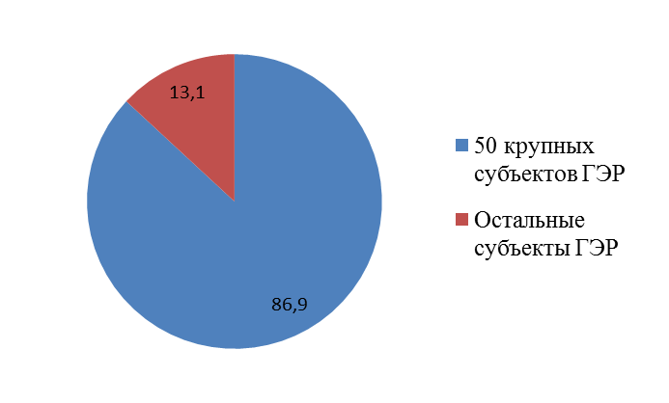
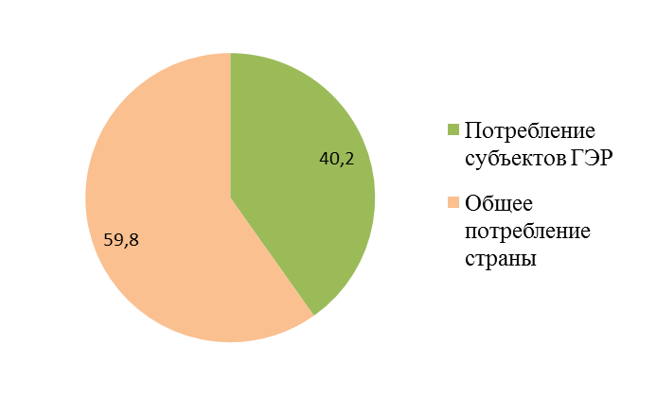
ВЫВОДЫ ГЭР
Доля потребления основных энергетических ресурсов субъектами ГЭР в общем потреблении, %
Доля потребления по форме собственности, %
Доля потребления 50 крупных субъектов ГЭР
от общего потребления субъектов ГЭР, %
Доля потребления субъектов ГЭР от общего
потребления страны, %
* Согласно агентству по статистике потребление страны 115 978 200 т.у.т.
13

Slide 14






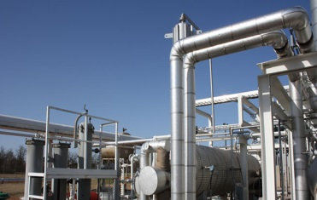
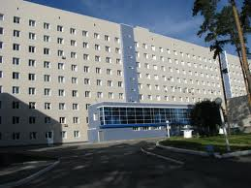
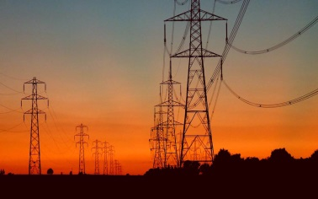
УЧАСТИЕ АО «ИРЭЭ» В РАЗРАБОТКЕ НПА, НТД
ЗАКОНА РК «ОБ ЭНЕРГОСБЕРЕЖЕНИИ И ПОВЫШЕНИИ ЭНЕРГОЭФФЕКТИВНОСТИ»
КОМПЛЕКСНОГО ПЛАНА ПОВЫШЕНИЯ ЭНЕРГОЭФФЕКТИВНОСТИ РК НА 2012-2015 ГОДЫ
УТВЕРЖДЕНА ПРОГРАММА
«ЭНЕРГОСБЕРЕЖЕНИЕ - 2020»
ВСЕГО К ЗАКОНУ РАЗРАБОТАНО
22 НОРМАТИВНО-ПРАВОВЫХ АКТА
ИЗ НИХ 12 РАЗРАБОТАНО
АО «КАЗАХЭНЕРГОЭКСПЕРТИЗА», ныне это АО «Институт развития электроэнергетики и энергосбережения»
ТЕХНИЧЕСКИЙ КОМИТЕТ № 80
РАЗРАБОТКА СТАНДАРТОВ В ОБЛАСТИ ЭНЕРГОСБЕРЕЖЕНИЯ И ПОВЫШЕНИЯ ЭНЕРГОЭФФЕКТИВНОСТИ
в 2013 году из 26 НТД по стране, разработано
13 СТАНДАРТОВ в области энергосбережения
14

Slide 15






МЕЖДУНАРОДНЫЕ ПРОЕКТЫ В ОБЛАСТИ ЭНЕРГОСБЕРЕЖЕНИЯ
ИНВЕСТИЦИИ В ПОВЫШЕНИЕ ЭНЕРГОЭФФЕКТИВНОСТИ
ГОСУДАРСТВЕННЫХ И СОЦИАЛЬНО ЗНАЧИМЫХ ОБЪЕКТОВ
ГРАНТ
ВСЕМИРНОГО БАНКА
Всего выделяется:
21,7 млн. долларов США
СОГЛАШЕНИЕ МЭРОВ - ВОСТОК
ГЛАВА ПРОЕКТА:
ЕВРОПЕЙСКАЯ КОМИССИЯ - ГЕНЕРАЛЬНАЯ ДИРЕКЦИЯ ПО РАЗВИТИЮ И СОТРУДНИЧЕСТВУ - EUROPEAID
ОФИЦИАЛЬНЫЙ КООРДИНАТОР
ПРОГРАММЫ ПО КАЗАХСТАНУ:
АО «ИРЭЭ»
Города подписанты в РК: Аксу,
Астана, Лисаковск, Сатпаев, Петропавловск, Тараз, Караганда, Темиртау, Жезказган
КАЗАХСТАНСКО-ГЕРМАНСКИЙ ЦЕНТР ЭНЕРГОЭФФЕКТИВНОСТИ
1
КОНСУЛЬТИРОВАНИЕ В ОБЛАСТИ ЭНЕРГОСБЕРЕЖЕНИЯ И ПОВЫШЕНИЯ ЭНЕРГОЭФФЕКТИВНОСТИ ДЛЯ ПРОМЫШЛЕННЫХ ПРЕДПРИЯТИЙ С ФОКУСОМ НА УСТАНОВЛЕНИЕ И АНАЛИЗА ПОТЕНЦИАЛА ЭНЕРГОСБЕРЕЖЕНИЯ
ПРОВЕДЕНИЕ АНАЛИЗОВ ЭНЕРГОЭФФЕКТИВНОСТИ И ЭНЕРГОАУДИТОВ НА ПРОМЫШЛЕННЫХ ПРЕДПРИЯТИЯХ
РАЗРАБОТКА ПРОГРАММ МЕР ПОВЫШЕНИЯ ЭНЕРГОЭФФЕКТИВНОСТИ ДЛЯ ПРОМЫШЛЕННЫХ ПРЕДПРИЯТИЙ
ВНЕДРЕНИЕ ЭНЕРГОМЕНЕДЖМЕНТА В СООТВЕТСТВИИ С МЕЖДУНАРОДНЫМ СТАНДАРТОМ ISO 50001
РАЗРАБОТКА РЕКОМЕНДАЦИЙ ПО ОПТИМИЗАЦИИ МЕЖОТРАСЛЕВЫХ ТЕХНОЛОГИЙ И ПРОЦЕССОВ ПРОИЗВОДСТВА
РАЗРАБОТКА РЕКОМЕНДАЦИЙ ПО ВНЕДРЕНИЮ ЭНЕРГОЭФФЕКТИВНЫХ ТЕХНОЛОГИЙ В СОТРУДНИЧЕСТВЕ С НЕМЕЦКИМИ КОМПАНИЯМИ
РАЗРАБОТКА МОДЕЛЕЙ ФИНАНСИРОВАНИЯ ДЛЯ РЕАЛИЗАЦИИ ПРОГРАММ
ЭНЕРГОАУДИТ ПРОМЫШЛЕННЫХ ПРЕДПРИЯТИЙ
2
3
4
5
6
7
15
8

Slide 16

ПРОПАГАНДА ЭНЕРГОСБЕРЕЖЕНИЯ
1
ПРОЕКТНО-ИССЛЕДОВАТЕЛЬСКИЙ КОНКУРС СРЕДИ УЧАЩИХСЯ 7-11 КЛАССОВ Г. АСТАНА «СБЕРЕЖЕМ ЭНЕРГИЮ – СОХРАНИМ НАШУ СТОЛИЦУ».
2
ОТКРЫТЫЕ УРОКИ В ШКОЛАХ СТРАНЫ НА ТЕМУ: «СБЕРЕЖЕМ ЭНЕРГИЮ – СОХРАНИМ НАШУ ПЛАНЕТУ» СРЕДИ УЧАЩИХСЯ 6-11 КЛАССОВ.
3
РЕСПУБЛИКАНСКИЙ КОНКУРС РИСУНКОВ СРЕДИ УЧАЩИХСЯ НА ТЕМУ: «ЭНЕРГОЭФФЕКТИВНЫЙ КАЗАХСТАН»
4
ПРЕЗЕНТАЦИИ С УЧАСТИЕМ СМИ В КАЗАТУ ИМ. С.СЕЙФУЛЛИНА, ПГУ ИМ. С.ТОРАЙГЫРОВА.
БЫЛИ ПРОВЕДЕНЫ 23 СЕМИНАРА НА ТЕМУ: «ЭНЕРГОСБЕРЕЖЕНИЕ И ПОВЫШЕНИЕ ЭНЕРГОЭФФЕКТИВНОСТИ»
5
МЕРОПРИЯТИЯ В СМИ: ОПУБЛИКОВАНО 140 СТАТЕЙ В РЕСПУБЛИКАНСКИХ И МЕСТНЫХ ЖУРНАЛАХ И ГАЗЕТАХ, С УЧАСТИЕМ СОТРУДНИКОВ АО 14 ИНТЕРВЬЮ НА ТЕЛЕКАНАЛАХ И РАДИО, ТРАНСЛЯЦИЯ 2-УХ ВИДЕОРОЛИКОВ.
6
ПРОГРАММА ПО ПОВЫШЕНИЮ ОСВЕДОМЛЕННОСТИ НАСЕЛЕНИЯ
7
ПОСЕЩЕНИЕ 7 ОБЛАСТЕЙ С ПРЕЗЕНТАЦИЕЙ
16

Slide 17












ОБМЕН ОПЫТОМ С ВЕДУЩИМИ ИНОСТРАННЫМИ КОМПАНИЯМИ
CARES
17

Slide 18
Спасибо за внимание!
18

